Slide 1
ПРОЕКТНАЯ РАБОТА Учебная деятельность: содержание, структура, развитие
Подготовила: Пародина Ирина Анатольевна
Воспитатель МДОУ № 24 Комбинированного вида г. Электросталь

Slide 2
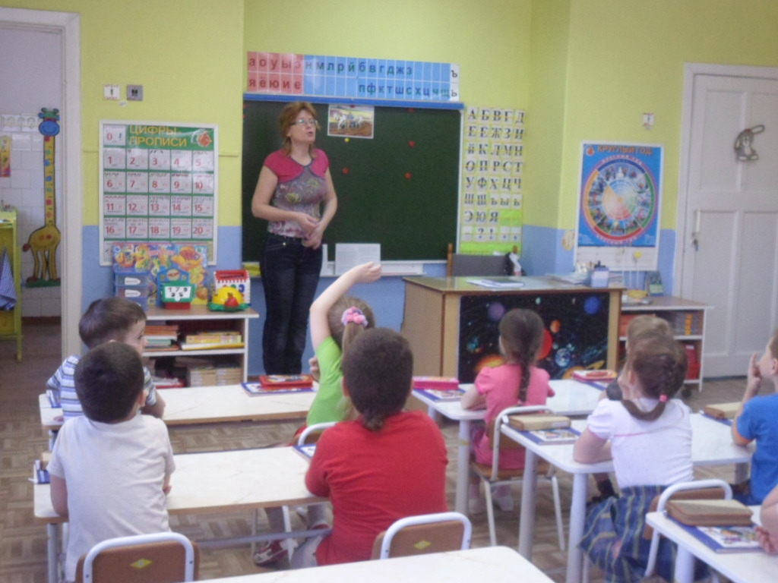
В воспитании все дело в том, кто воспитатель.….
Д.Писарев

Slide 3
Важнейшим элементом учебной деятельности является художественно-эстетическое развитие личности ребёнка.
Развитие эстетического восприятия сложный и многогранный процесс, который зависит от множества факторов.
Огромную роль здесь играет художественное творчество.

Slide 5
Содержание образовательной области «Художественное творчество» направлено на достижение целей формирования интереса к эстетической стороне окружающей действительности, удовлетворению потребностей детей к самовыражению через решение следующих задач:

Slide 6
- Развитие продуктивной деятельности (рисование, лепка, аппликация, художественный труд);
- Развитие детского творчества;
- Приобщение к изобразительному искуству;

Slide 7
Виды художественного творчества и их зависимость:
Предметное рисование
Лепка
Сюжетное рисование
Развитие продуктивной деятельности
Аппликация
Декоративное рисование
Приобщение к изобразительному искуству
Развитие детского творчества

Slide 11
Одним из видов художественной деятельности является аппликация

Slide 12
Вид деятельности аппликация:
Аппликация считается разновидностью художественной деятельности. Знакомясь с материалами, техникой и способами обработки бумаги дети приобретают навыки графического и пластического изображения предметов. Овладевают умением в силуэтной форме, образно, творчески перерабатывать свои впечатления, получаемые при знакомстве с окружающим миром.

Slide 13
Виды аппликации:
Предметные
Орнаментные
Плоскостные
Объёмные
Оформительские
Декоративные

Slide 15
Заключение:
Художественно-эстетическое развитие действительно занимает важное место во всей системе учебно-воспитательного процесса, так как за ним стоит не только развитие эстетических качеств человека, но и всей личности в целом: ее сущностных сил, духовных потребностей, нравственных идеалов, личных и общественных представлений мировоззрения.
И ключевую роль в этом процессе как раз несёт в себе художественное творчество, и в частности аппликация , как его разновидность.

